Slide 1
بنام خدا

Slide 2
موضوع : هیجان و هوش هیجانی در ورزش

Slide 3
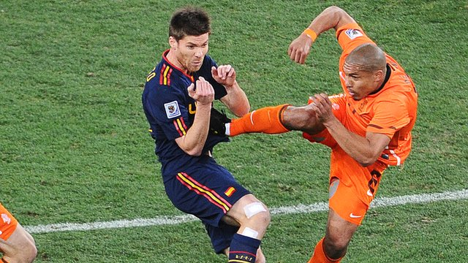
    هیجان چیست ؟
    هیجان به معنی تحریک . تهییج وادار کردن و سوق دادن است وئ معمولا به احساسات واکنش های عاطفی فرد گفته می شود . هیجان گاهی موجب انجام حرکات غیر ارادی می شود مانند { پرخاشگری و اشتیاق بعد از گل اعتراض تماشاچی } که اکثر موجب پشیمانی میشود .
    روانشناسانی هیجان به 3 مولفه تعریف کرده است : مولفه اول عاطفی . مولفه ی دوم و سوم رفتار و شناخت است
    ارزشمندترین دارایی هر فرد به ویژه ورزشکار هیجان است که باید بطور صحیح مدیریت شود اگر ورزشکاری هیجان نداشته باشد فردی بی انگیزه و بی روح و سرد است

Slide 4
که در این صورت نمیتواند لذتی از فعالیت خود ببرد مخصوصا در وقت پیروزی تیم واکنش درستی ندارد .
هیجان دارای چهار ویژگی است :
1. با تغییرات همراه است
2. در اثر یک نوع محرک بوجود می آید
3. واکنش سریع همره دارد
4. مسری است

Slide 5
مدیریت هیجان چیست ؟
ورزش برای اکثر ورزشکاران تجربه هیجانی به شمار می اید یک پیروزی می تواند باعث شادی باشد همانطور که یک شکست میتواند باعث ناامیدی باشد در این حال و وضعیت احساسی ورزشکار تاثیر به سزایی در عملکرد بازیکن طی روند مسابقه دارد
{ برای اینکه بتوانیم مدیریت کنیم باید بدانیم که چه رفتاری در چه جایگاهی قرار میگیرد }
هیجان 3 مشخصه دارد :
1. تغییرات فیزیولوژیکی
2. تجارب عینی
3. گرایشات عملی

Slide 6
تغییرات فیزیولوژیکی چیست ؟
تغییرات فیزیولوژیکی نقش به سزایی دارد چرا که سازنده حالت فرد است و رابطه ی مستقیم با انگیختگی دارد
تجارب عینی چیست ؟
به انچه فرد اگاهانه طی دوره های هیجانی تجربه میکنند اشاره دارد
گرایشات عملی چیست ؟
گرایشات رفتاری خاصی است که ممکن است سبب بروز یا تقویت رفتاری متغاتب ان هیجان میشود

Slide 7
هیجان چه تاثیری دارد و انگیزه های انگیزشی ان چیست ؟
پژوهشگران توانستند با تحقیقات اثبات کنند که گسترده ی وسیعی از هیجان با تغییر سطح عملکرد همراه که حالات هیجانی فرد میتواند بر روی انگیزه و در عین حال عملکرد فیزیکی شناختی اثر بگذارد . بنا به یک عقیده کلی هیجان هم می تواند انسان ها را به سمت هدف { کنترل خشم } سوق دهد و هم می توانداز ان دور کنند { ترس } برخی هیجان ها به تناسب افراد و موقعیت ها ی خاصشان ممکن است هردو اثر داشته باشند
نکته :
هیجان های خوب برای عملکرد ابراز کافیرا برای انها اغاز دوباره ایجاد کنند سبب تلاش بیشتر برای رسیدن به هدف می شوند در حالی که هیجان های ناسازگار و نا مناسب سبلب ایجاد حجم زیسادی از انرژس می شود که هدر می رود

Slide 8
هوش چیست ؟
بیش از صد سال پیش بهره هوشی یا هوشبهر به عنوان معیار برای سنجش هوش فرد بود در واقع ازمون بهره ی هوشی تنها شاخص نمشان دهنده ی هر فرد در یادگیری بود که در زمان ها بعد 2 روانشناس امریکایی با کارکرد بر روی ذهن توانستند هوش هیجانی را کشف کنند
هوش هیجانی چیست؟
هوش هیجانی به معنای دارا بودن مهارت هایی است که فرد با استفاده از ان در می یابد کیست و چه افکار . احساسات . عواظف و انسجام رفتاری دارد

Slide 9
مولفه های هوش هیجانی از نظر گلمن :
1. خود اگاهی
2. خودگردانی
3. انگیزش
4. همدلی
5. مهارت های ارتباطی و اجتماعی

Slide 10
خود اگاهی چیست :
به معنای شناخت هیجان هایی است که حس میکنیم و علت انرا میدانیم
خودگردانی چیست :
تعادل هیجانی است که در کنترل رفتارهای هیجانی نقش دارنند مانند احساسات
انگیزش چیست :
توانایی انرژی دادن به دیگران و هدایت رفتار انان با وجود رفتار ضعیف
همدلی چیست :
یعنی وارد شدن به حریم احساسی دیگران و زیر پوست دیگران بودن

Slide 11
مهارت های ارتباطی و اجتماعی چیست :
اگاهی شناخت نسبت به هیجانات و احساسات دیگران
اهمیت هوش هیجانی در ورزش :
یکی از عمده ترین دلایل باخت بازیکن می تواند شناختن هوش هیجانی است

Slide 12
هوش هیجانی امر مهمی است زیرا به ورزشکار کمک میکند :
1. با استفاده از احساسات و منطق مشکل ها را حل کند
2. در برخورد با موقعیت های متغیر انعطاف پذیر باشد
3. به دیگران کمک کنید تا با شما بهتر و محترمانه تر حرف بزنند
4. با ارامش و متفکرانه پاسخگوی اقراد مختلف باشد
5. نگرش مثبت و خوش بینانه داشته باشد
6. همواره بیاموزید که چگونه وضعیت خود و ممحیطی که در ان ورزش میکنید بهبود بخشد

